Slide 1

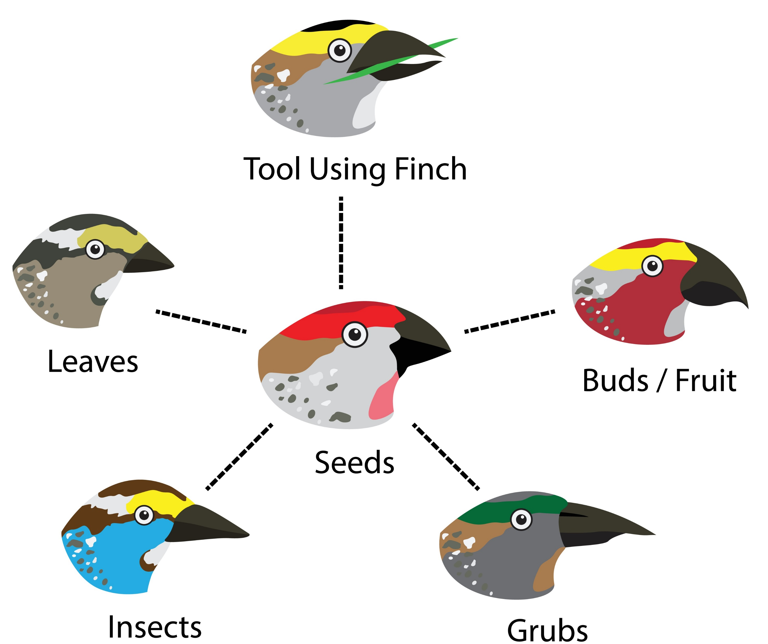
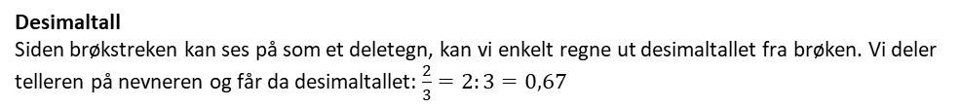
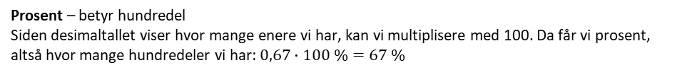
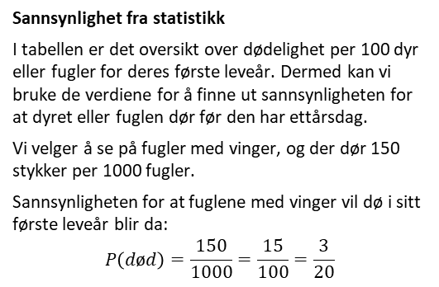
Opplegg 16 - Sannsynlighet og representasjoner
Sannsynligheter kan oppgis som brøk, desimaltall eller prosent, og slik er sammenhengen mellom dem:
Brøk
En brøk består av en teller, en brøkstrek og en nevner. Brøkstreken kan vi se på som et deletegn.
Desimaltall
Siden brøkstreken kan ses på som et deletegn, kan vi enkelt regne ut desimaltallet fra brøken. Vi deler telleren på nevneren og får da desimaltallet: $\frac{2}{3}=2:3=0,67$
Prosent – betyr hundredel
Siden desimaltallet viser hvor mange enere vi har, kan vi multiplisere med 100. Da får vi prosent, altså hvor mange hundredeler vi har: $0,67∙100 \%=67 \%$
_____________________________________________________________________________
Evolusjonsteorien
I 1836 kom Charles Darwin hjem fra en jordomseiling med skipet Beagle. På turen hadde de besøkt Galapagosøyene, en øygruppe som tilhører Ecuador i Sør-Amerika. Darwin observerte dyrelivet på øyene og la merke til at finkene på forskjellige øyer hadde ulike nebb. Dette kom til å bli en viktig observasjon i hans arbeid med evolusjonsteorien.
Grunnen til at finkene hadde ulike nebb, var at de forskjellige øyene hadde tilgang til forskjellig mat for finkene. Finkene
Verktøybrukende fink
Blader
Knopper og frukt
Frø
Insekter
Larver
hadde litt forskjellige nebb når de ble klekket, og de finkene som hadde nebb som gjorde det enkelt å spise den maten det var størst tilgang til, ville også overleve lengst når det ble konkurranse om maten.
De finkene som overlevde lengst, var også de som fikk flest etterkommere. Over tid ville denne gradvise endringen føre til at det levde forskjellige typer finker på forskjellige øyer. Siden øyene hadde tilgang på forskjellige typer mat, ville det bare være den finketypen med nebb tilpasset akkurat den tilgjengelige maten, som levde på hver øy.
Det at den arten eller varianten av en art som er best tilpasset omgivelsene sine (skaffe seg mat, ly, få mange avkom o.l.), vil bli dominerende, er en viktig del av evolusjonsteorien. En art vil på den måten utvikle seg på en slik måte at den er tilpasset sine omgivelser. Siden dette kan gjøres på utrolig mange forskjellige måter, har vi stor variasjon blant de forskjellige artene.
Snakk om
Hva har klimaendringer med evolusjonsteori å gjøre?
Hvordan kan forskjellige arter tilpasse seg klimaendringene?
Artskjennetegn | Antall døde per 1000 dyr/fugler første leveår
Vinger | 150
Nattaktiv | 100
Gode graveklør | 80
Tykk pels | 75
Skarpe tenner | 50
Lange ører | 250
Sannsynlighet fra statistikk
I tabellen er det oversikt over dødelighet per 100 dyr eller fugler for deres første leveår. Dermed kan vi bruke de verdiene for å finne ut sannsynligheten for at dyret eller fuglen dør før den har ettårsdag.
Vi velger å se på fugler med vinger, og der dør 150 stykker per 1000 fugler.
Sannsynligheten for at fuglene med vinger vil dø i sitt første leveår blir da:
$$P\left(død\right)=\frac{150}{1000}=\frac{15}{100}=\frac{3}{20}$$
Dette er fiktive tall, da det ikke finnes noen ekte oversikt.

Slide 2
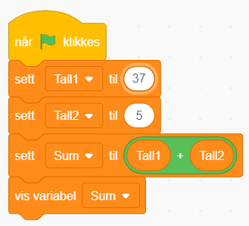
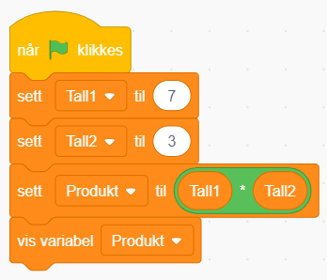
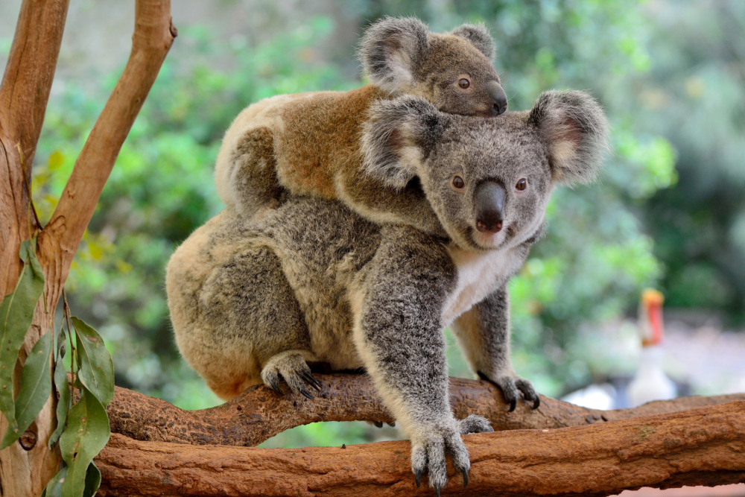
Lag en klimatilpasset art
- lag et program som regner om brøk til desimaltall og prosent
Oppgave
Lag en art som er bedre tilpasset klimaendringer. Du skal beregne sannsynligheten for at den dør i løpet av første leveår ved å bruke tabellen med artskjennetegn på forrige side, oppgitt som en brøk. Lag et program som regner om en brøk til desimaltall og prosent, og skriv sannsynligheten som både desimaltall og prosent.
Fase 1: Vet du hva mulige konsekvenser av klimaendringer kan være? Hvis ikke, finn det ut. Finn informasjon om hva klimaendringer er, og hvordan det påvirker forskjellige områder på jordkloden. Bruk dette som inspirasjon til en art som er bedre tilpasset klimaendringene.
Fase 2: Ha en idémyldring for deg selv. Hvordan vil du at arten din skal se ut? Tegn gjerne en skisse før du diskuterer med de andre. Deretter må gruppa bestemme hvordan arten skal se ut. Husk å ha med noe der dere kan skrive opp sannsynligheten som dere skal regne ut.
Fase 3: Tid for å lage et program som omgjør fra brøk til desimaltall og prosent, og å lage en modell av den nye arten.
Hva tror du disse programmene gjør?
Hva er forskjellen på dem?
Hvordan kan dere bruke noe av dette i deres program?
Lag omregningsprogrammet.
Del gjerne oppgaven opp i flere små deler
  Vet du hvordan du må programmere for å regne ut fra brøk til desimaltall?
  Vet du hvordan du må programmere for å regne ut til prosent?
  Hvis du ikke vet, kan du finne det ut?
  Hvordan skal du kombinere de forskjellige delene?
Fase 4: Test programmet ditt. Be andre i klassen om tilbakemeldinger på modellen. Kan de se hva det skal forestille?
Fase 5: Virker alt slik det skal? Er svaret fra programmet logisk?
Fase 6: Hopp gjerne tilbake til tidligere punkt og gjør forandringer for å få en best mulig klimatilpasset art. Gjør gjerne endringer i programmet ditt. Kan det gjøres mer effektivt eller ryddigere?
Fase 7: Skriv ned utregningen for sannsynligheten, og oppgi den som både brøk, desimaltall og prosent. Forklar hvordan din gruppe tenkte for en person fra en annen gruppe.
Oppgave
Hvilke konsekvenser av klimaendringene er arten deres spesielt godt tilpasset? Forklar hvorfor.
Fører denne tilpasningen til større overlevelse over alt, tror du? Hvorfor/hvorfor ikke?

